Slide 1
Análisis del desgaste en el talento humano
ALBERTO FRAGA CARLOS
Carrano Paula
CHÁVEZ CÁCERES SAMIR DIEGO
LUCERO áNGEL
MONDRAGÓN PAULINA

Slide 2


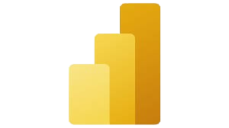



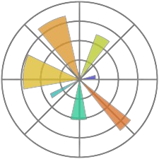

Stack utilizado en el proyecto
PYTHON
POWER BI
GOOGLE COLAB
KAGGLE
LIBRERIAS :
PANDAS
MATPLOTIB
SEABORN
XGBOOST

Slide 3

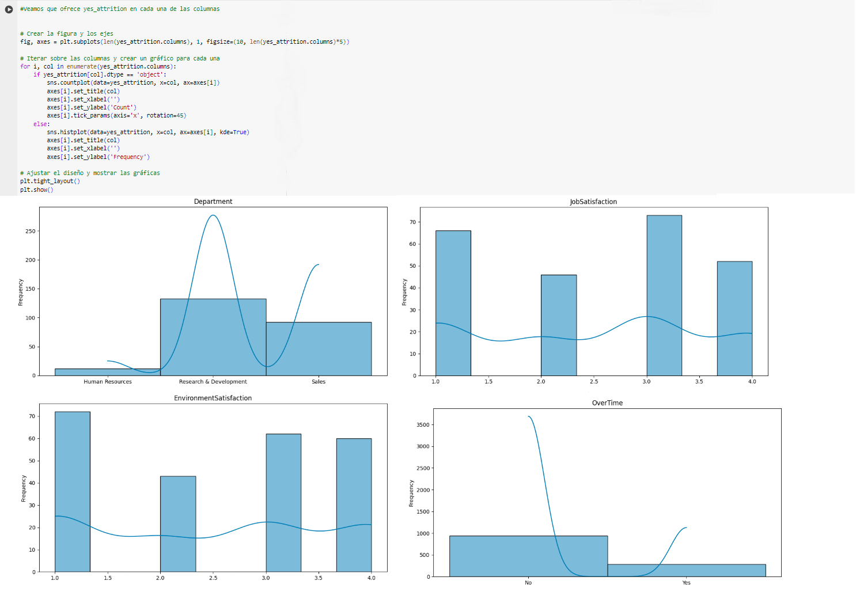
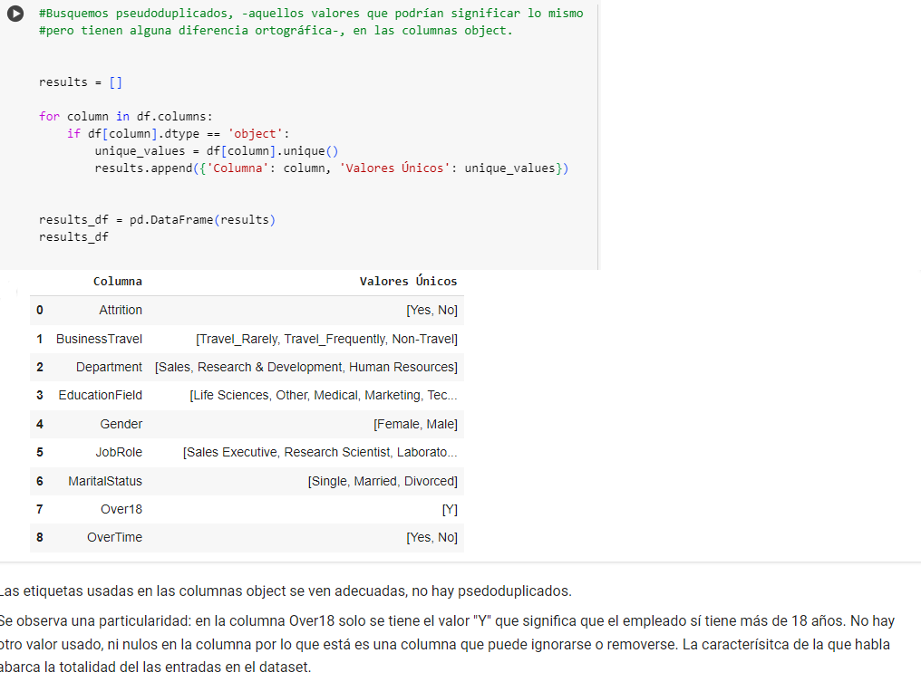
PREPROCESAMIENTO

Slide 4
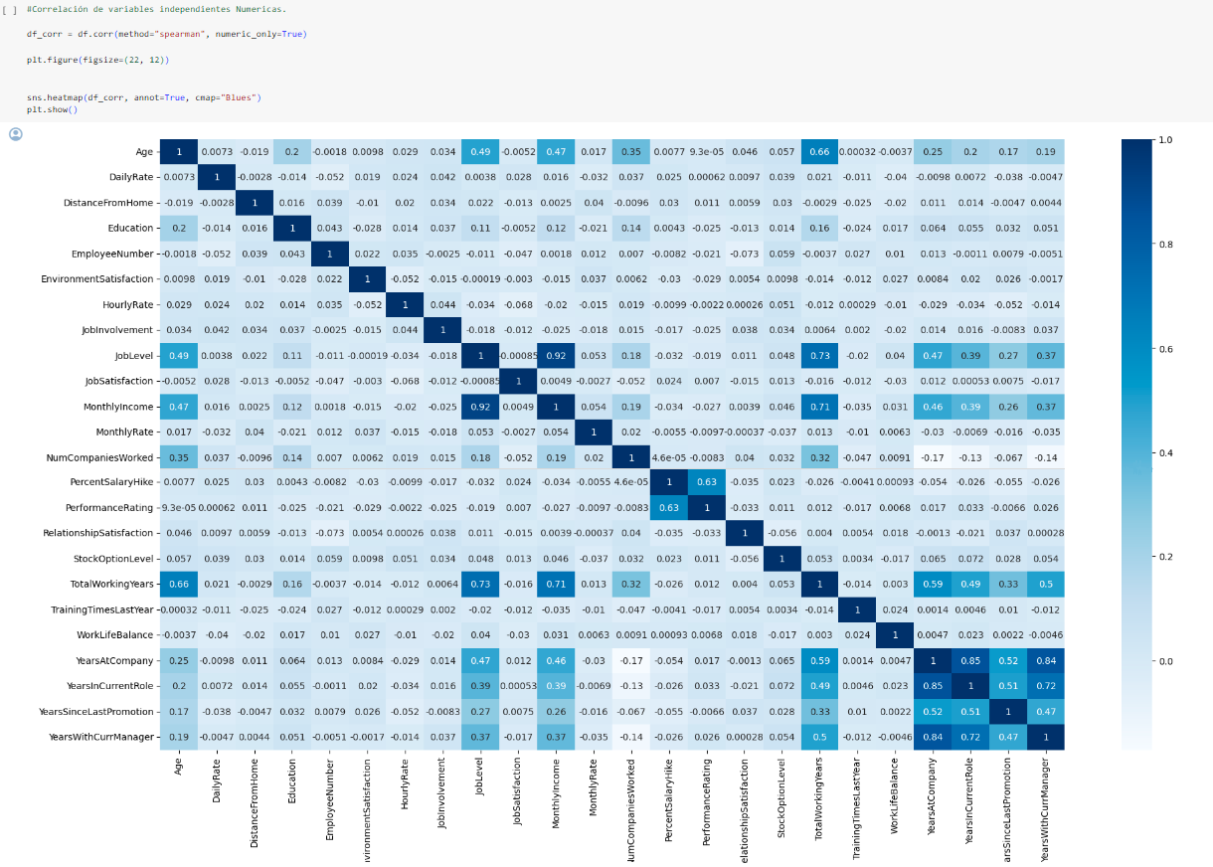
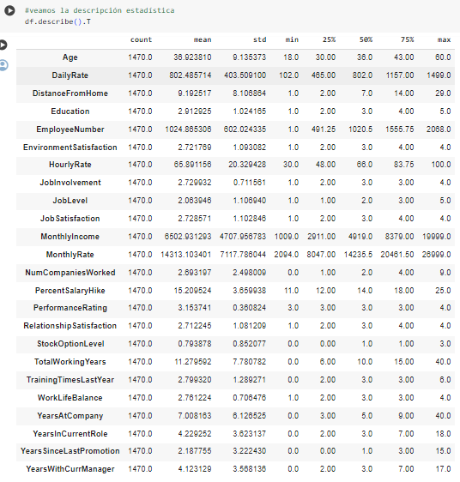

Slide 5
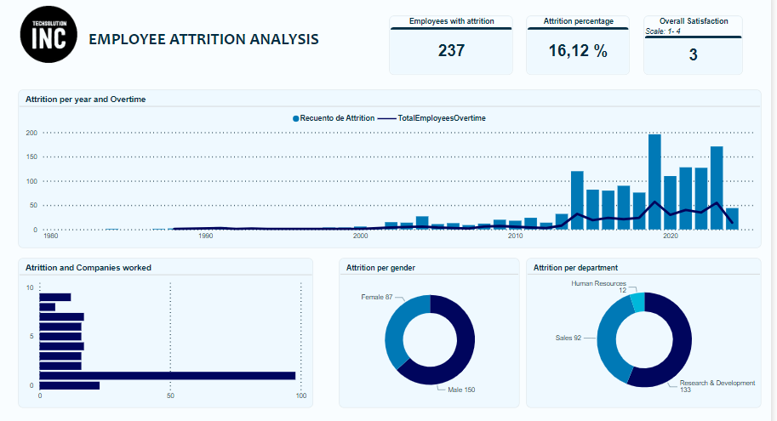
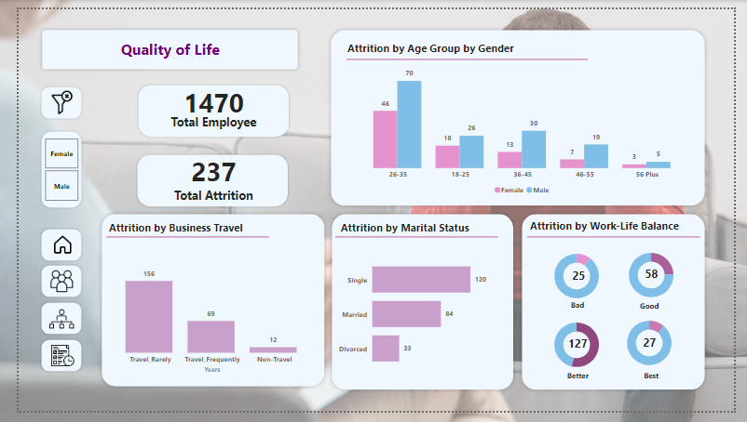
ANÁLISIS DE DATOS

Slide 6
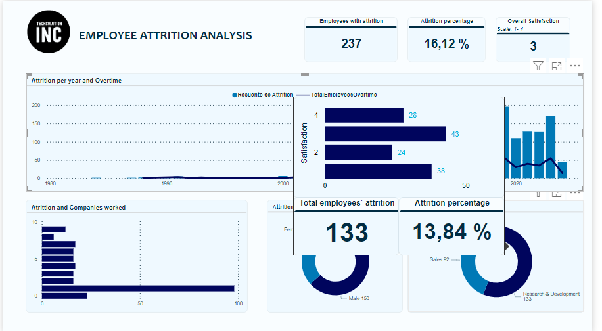
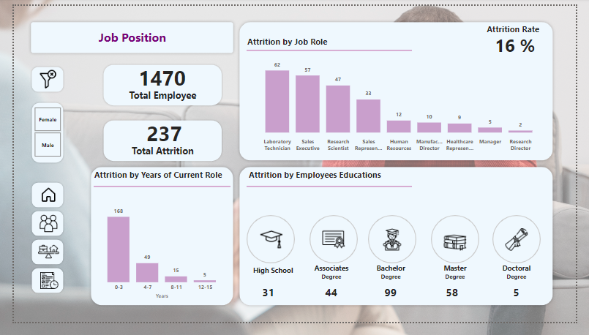

Slide 7
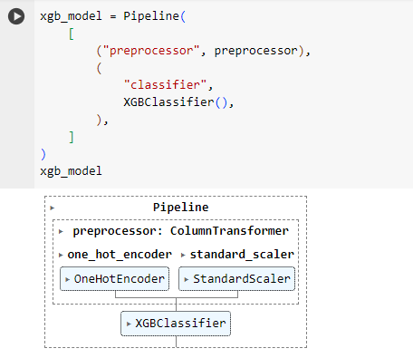
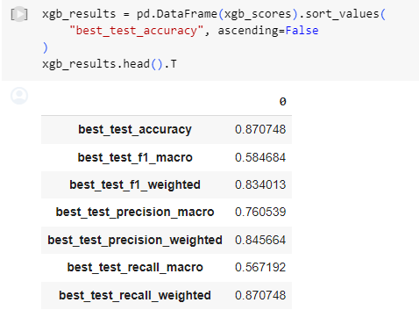
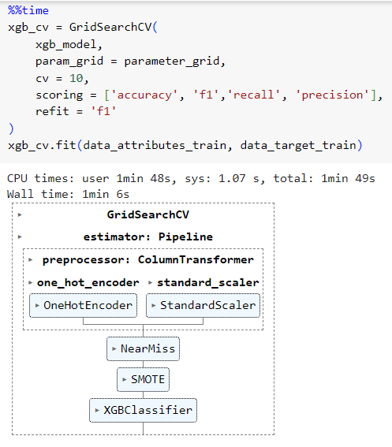
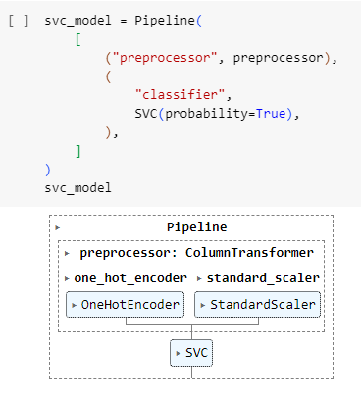
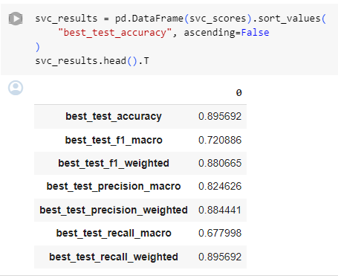
Maching learning

Slide 8
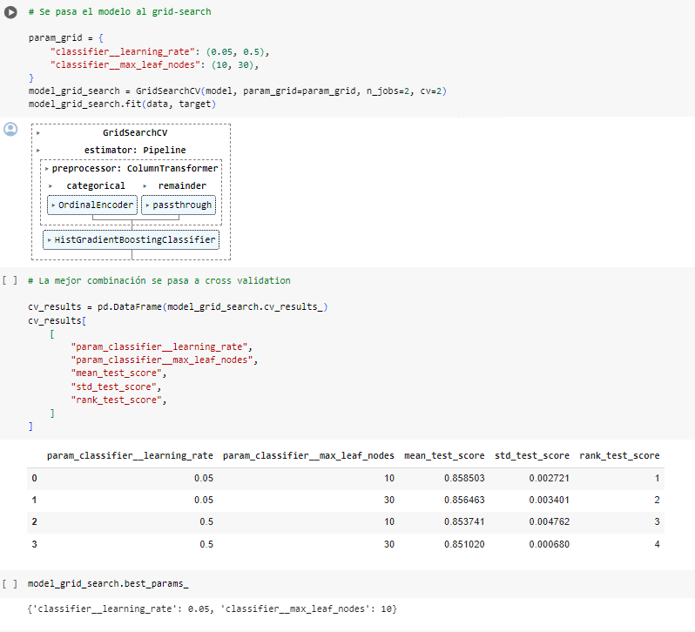
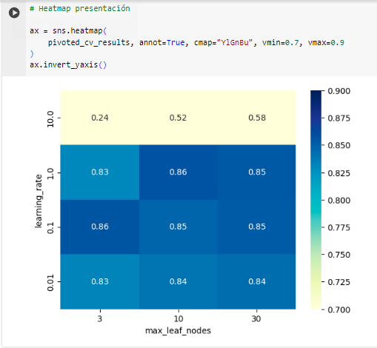

Slide 9
